Slide 1
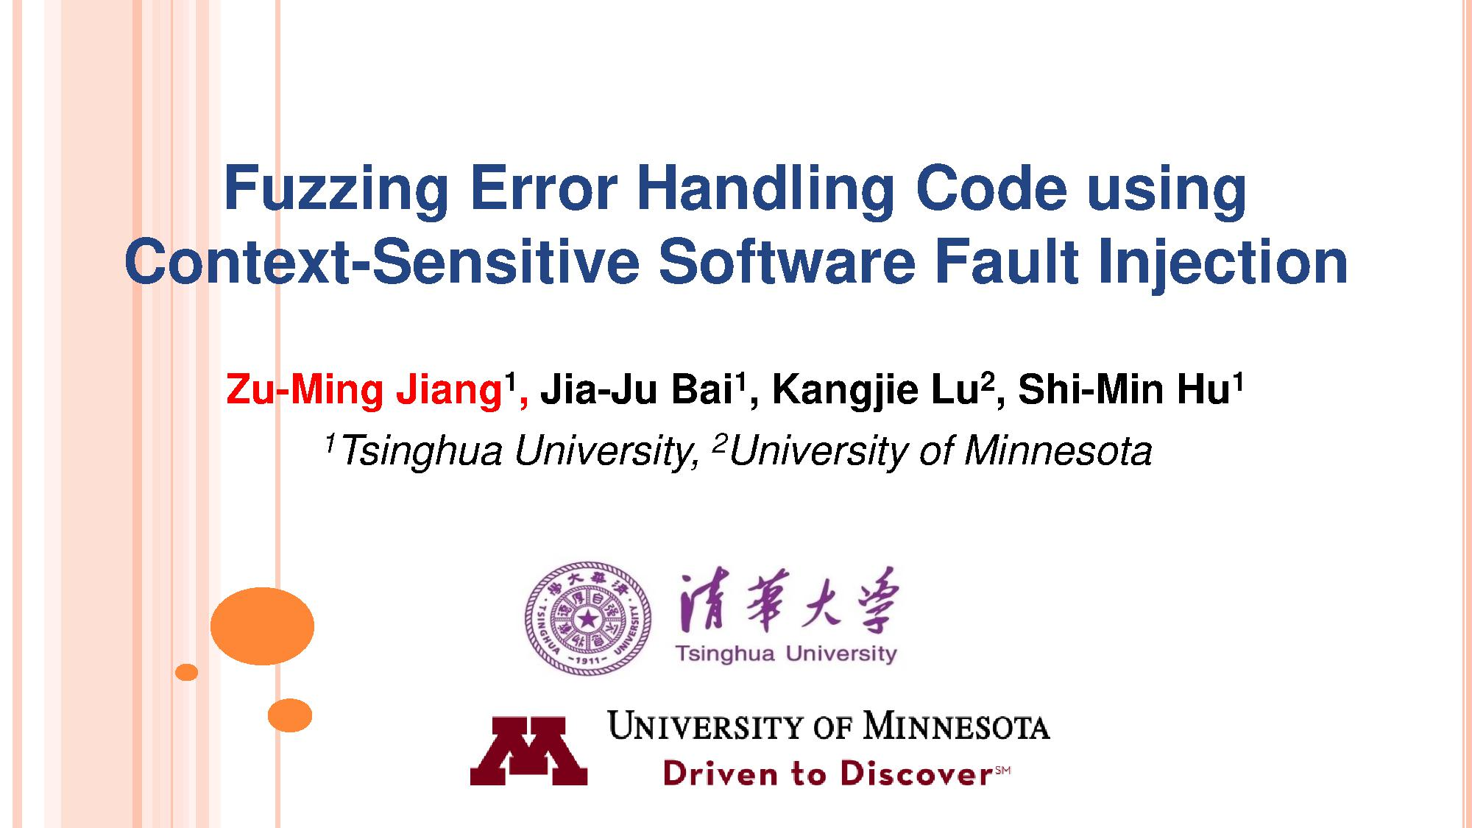

Slide 2
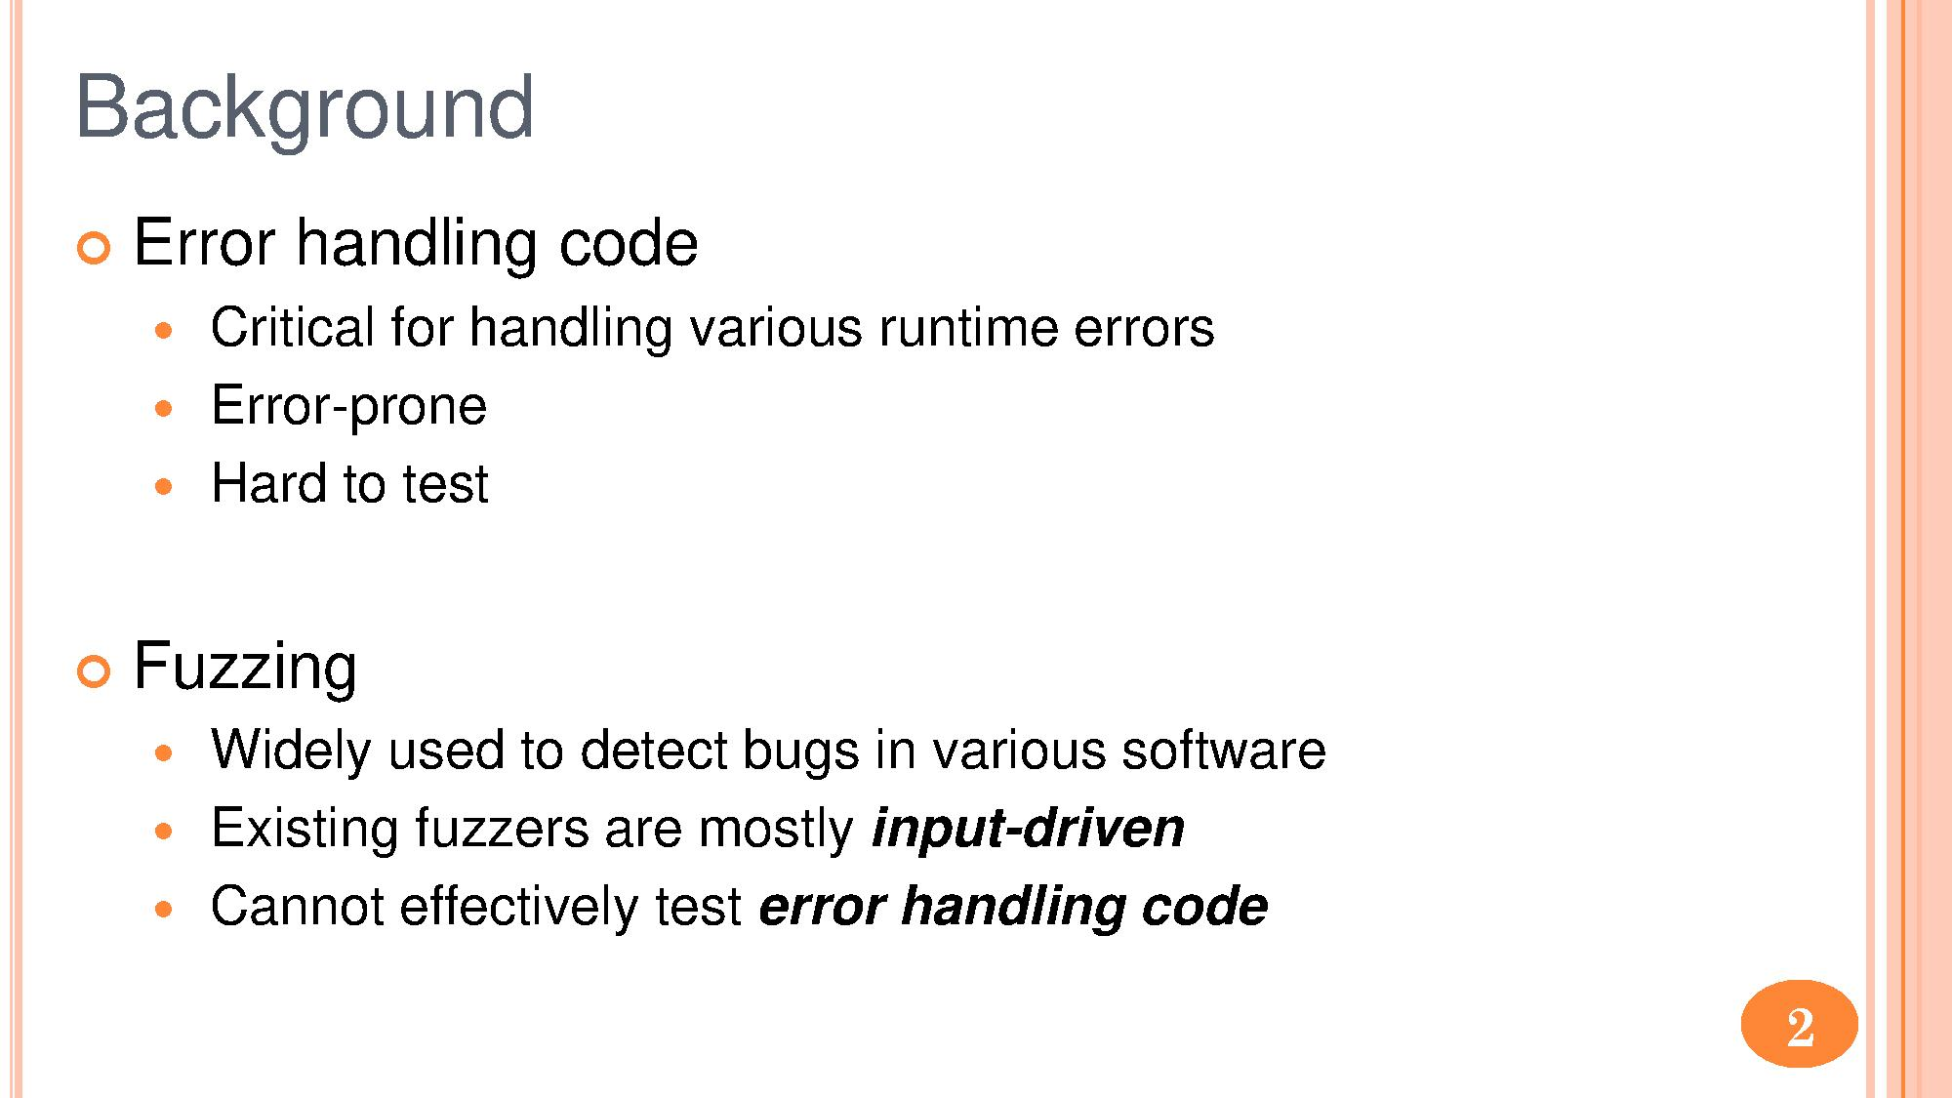

Slide 3
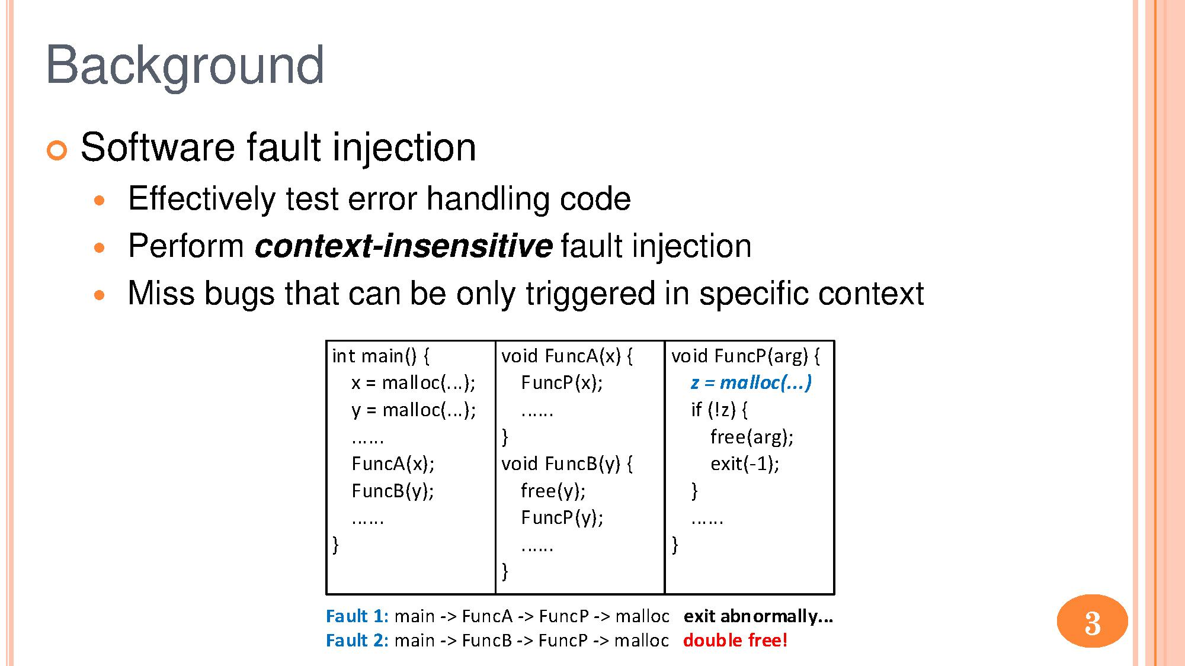

Slide 4
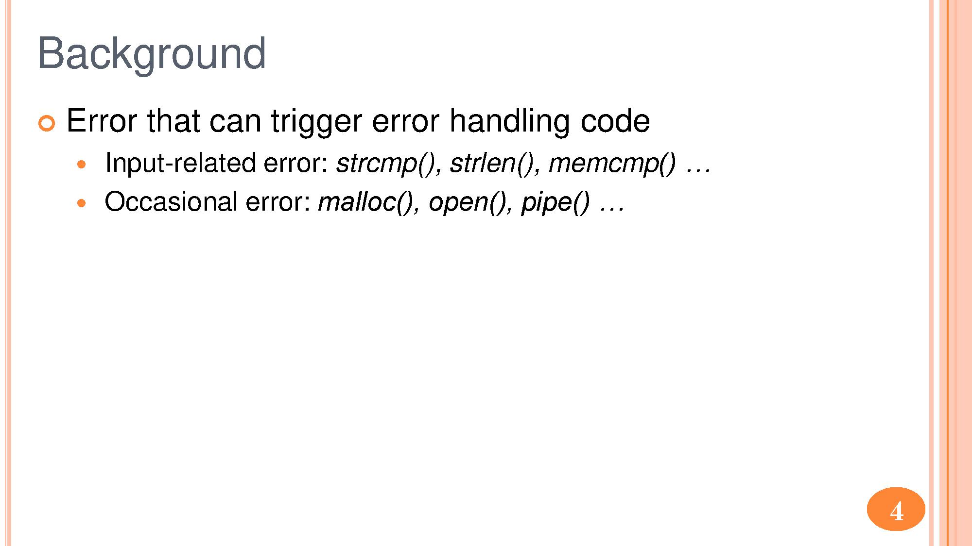

Slide 5
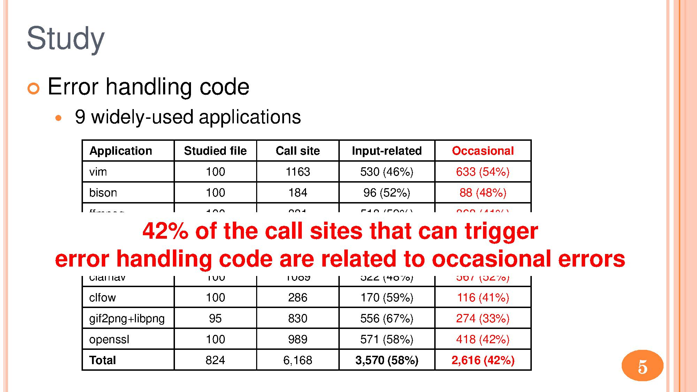

Slide 6
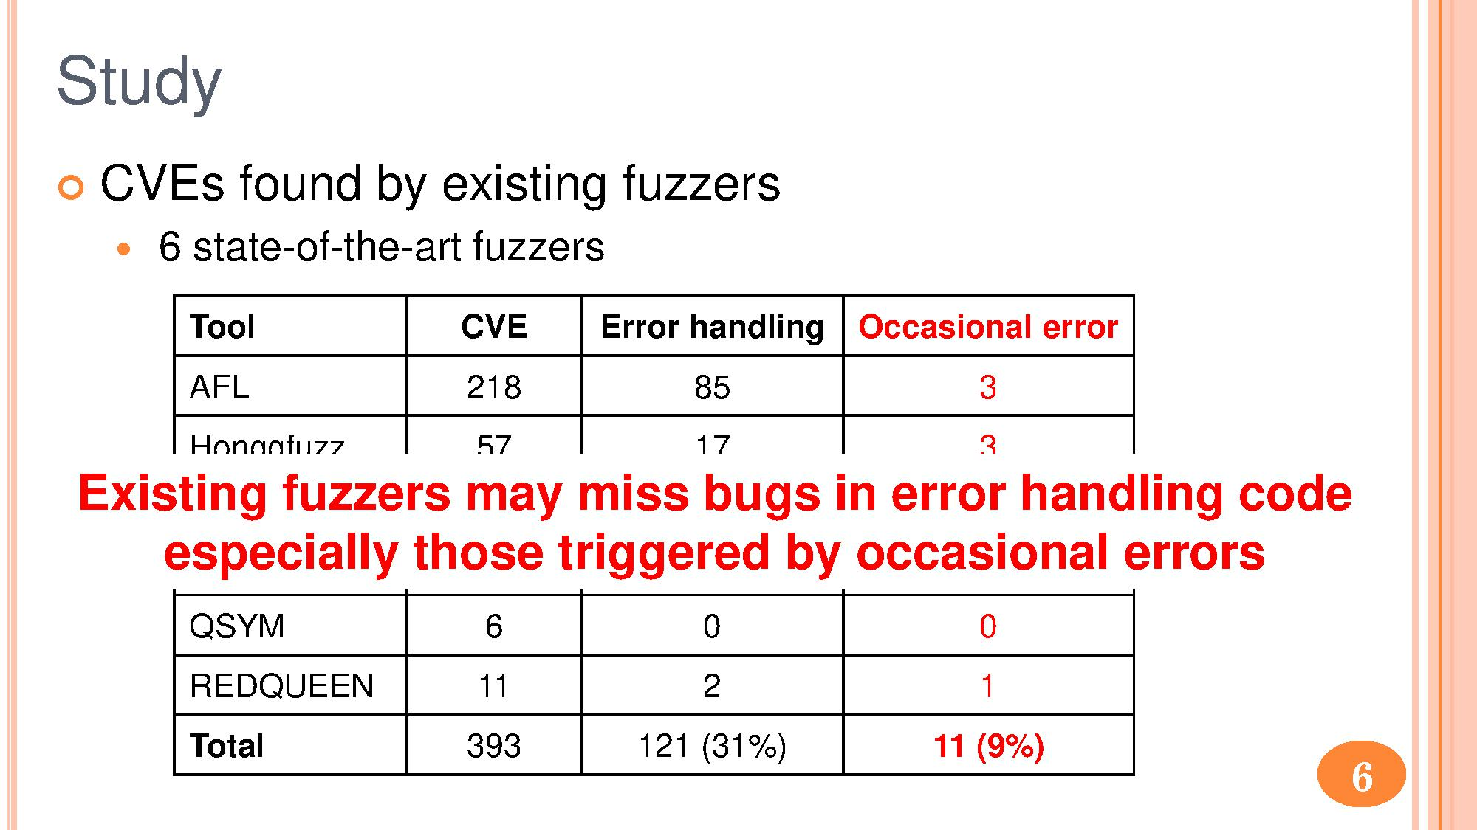

Slide 7
现有的基于 SFI 的方法通常使用上下文不敏感的故障注入。
只使用源代码中每个错误站点的位置来描述一个错误点，
即ErrPt = <ErrLoc>，而不考虑这个错误站点的执行上下文
如果一个故障被注入到错误站点中，这个错误点在运行时执行时总是失败。然而，如果错误点可以在不同的调用上下文中执行，并且只有当这个错误点在特定调用上下文中失败并且在其他调用上下文中成功时，才能触发一些真实错误

Slide 8
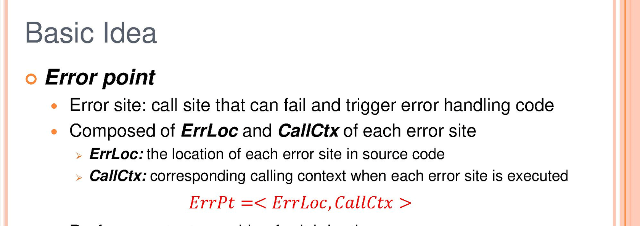
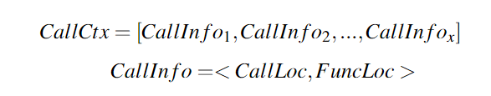
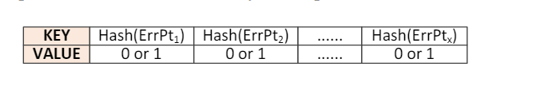
错误站点可以在不同的调用上下文中执行，并且只有当这个错误站点在特定调用上下文中失败并且在其他调用上下文中成功时，才能触发一些真实错误

Slide 9
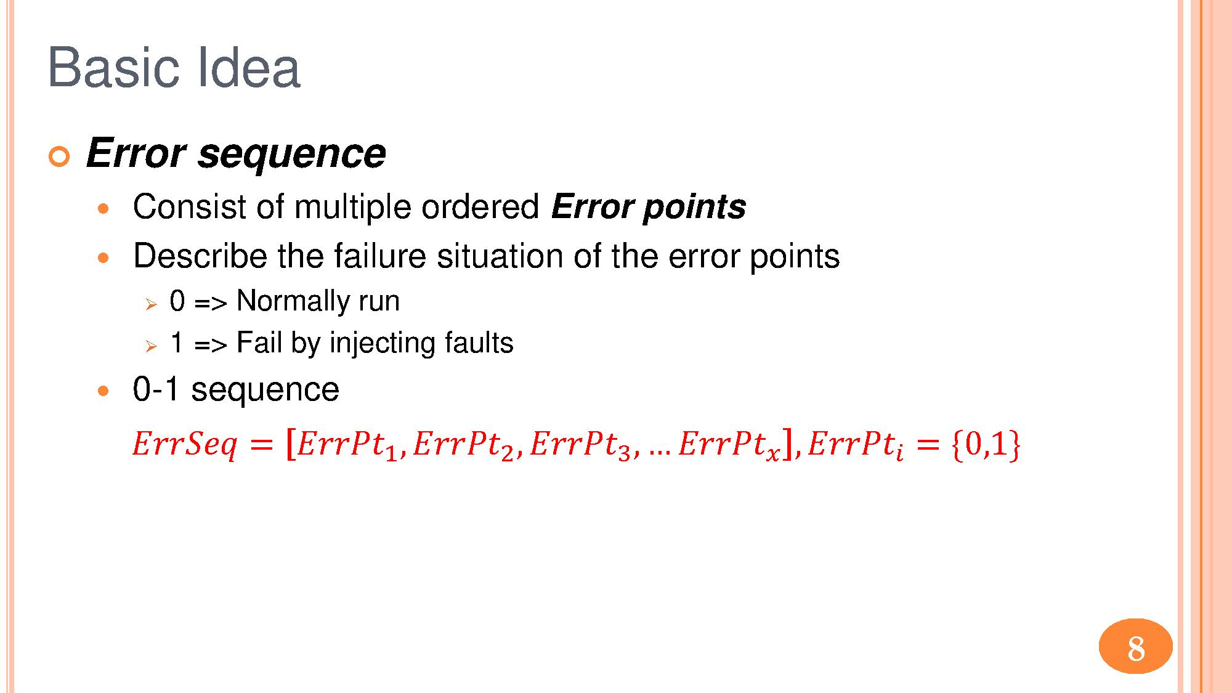

Slide 10
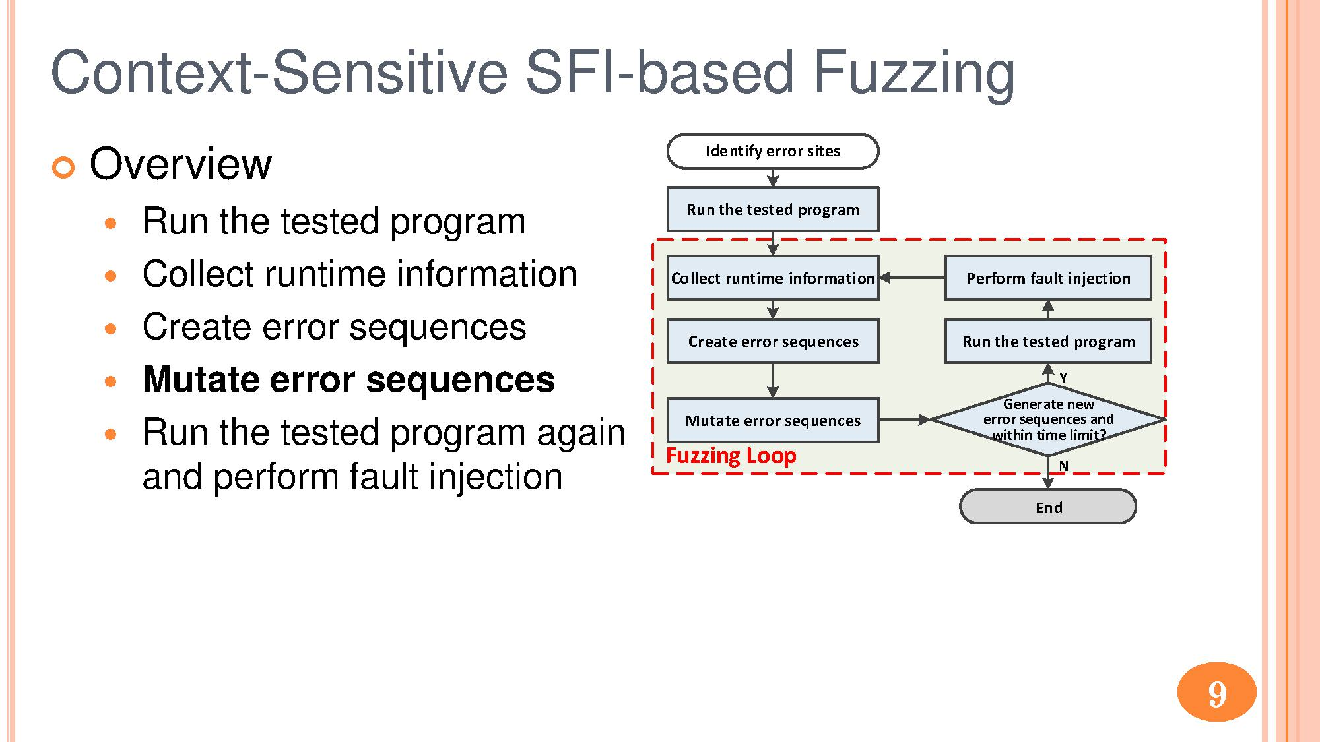
1)静态识别测试程序源代码中的错误站点;
2)运行测试程序，收集每个执行错误站点和代码覆盖率调用上下文的运行时信息;
3)根据运行时信息创建有关执行错误站点的错误序列;
4)运行程序后，对每个创建的错误序列进行突变，生成新的序列;
5)根据突变的错误序列运行测试程序，在特定调用上下文中注入错误 站点;
6)收集运行时信息，创建新的错误序列，再次对这些错误序列进行突变，构建模糊循环。当没有生成新的错误序列或达到时间限制时，模糊循环结束。

Slide 11
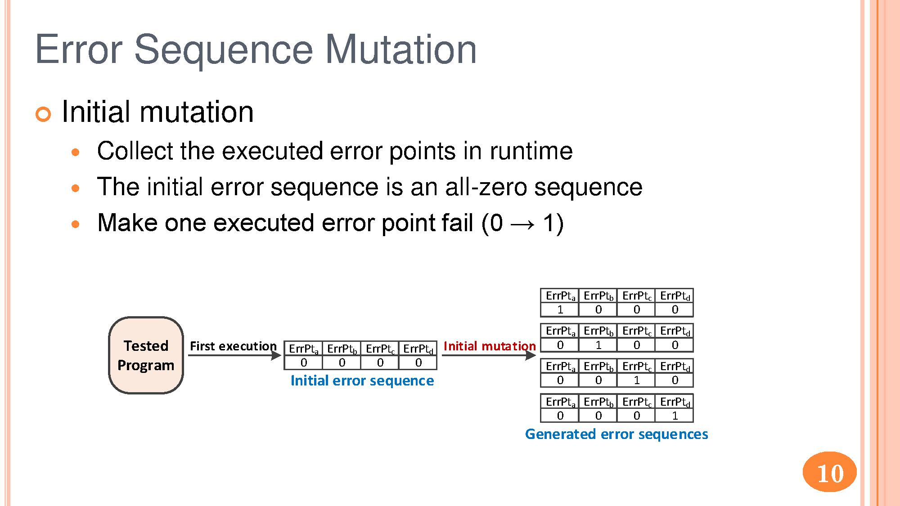

Slide 12
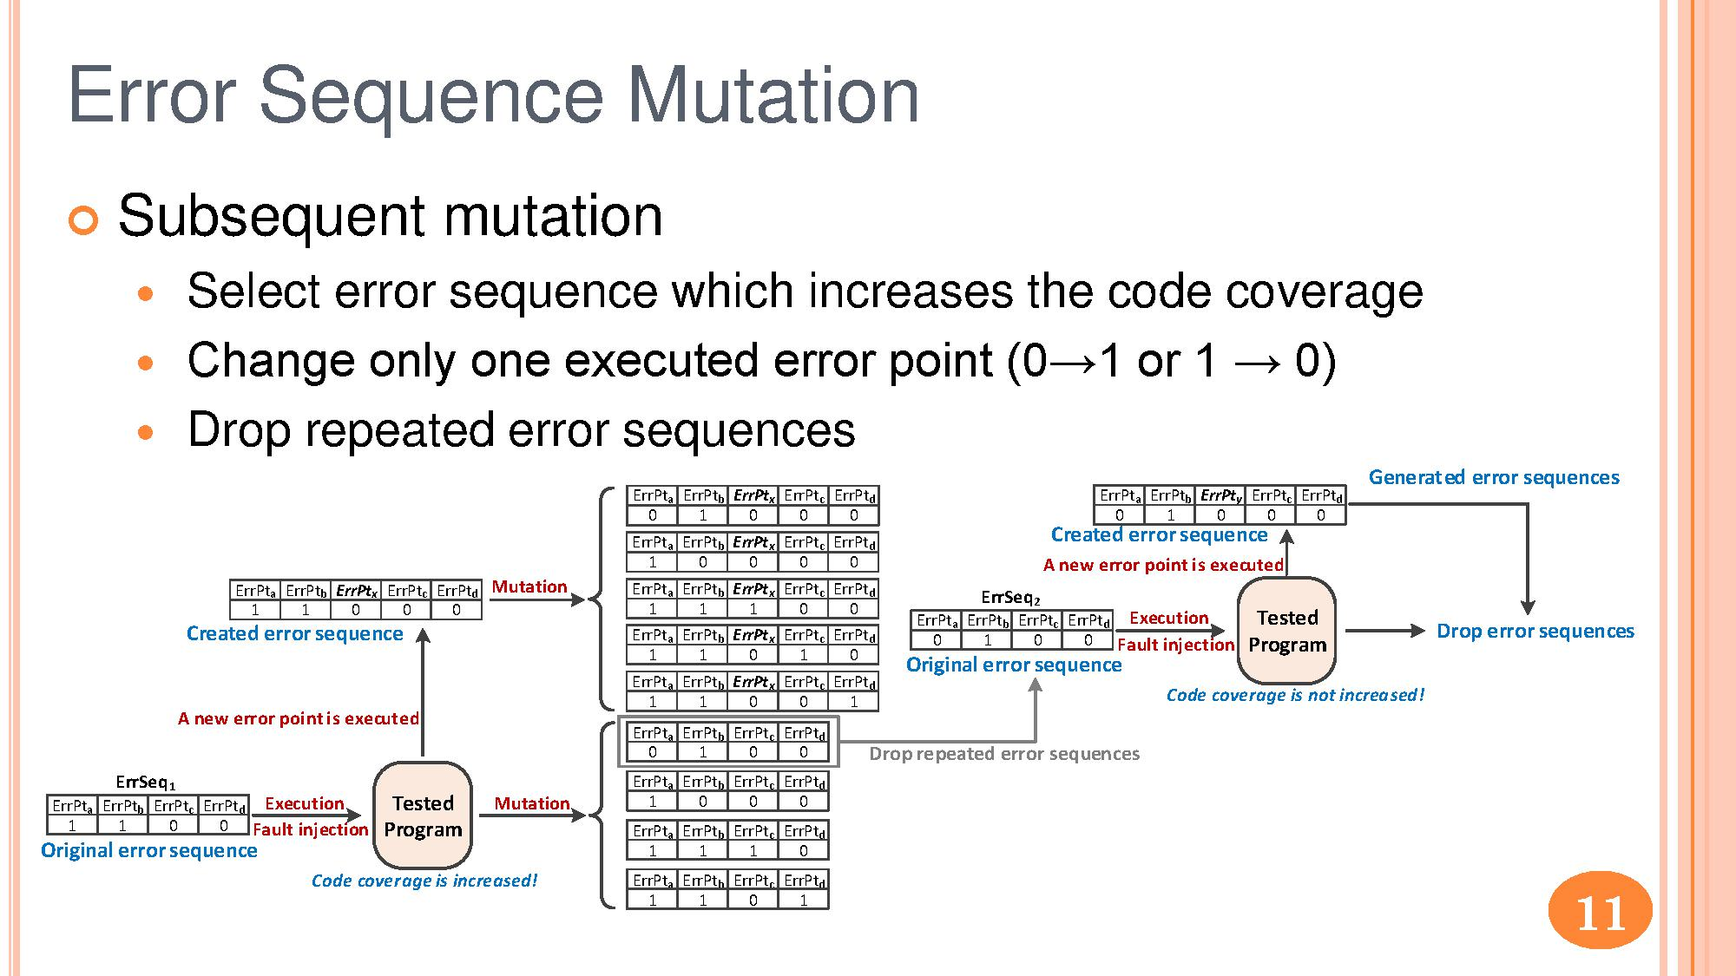

Slide 13
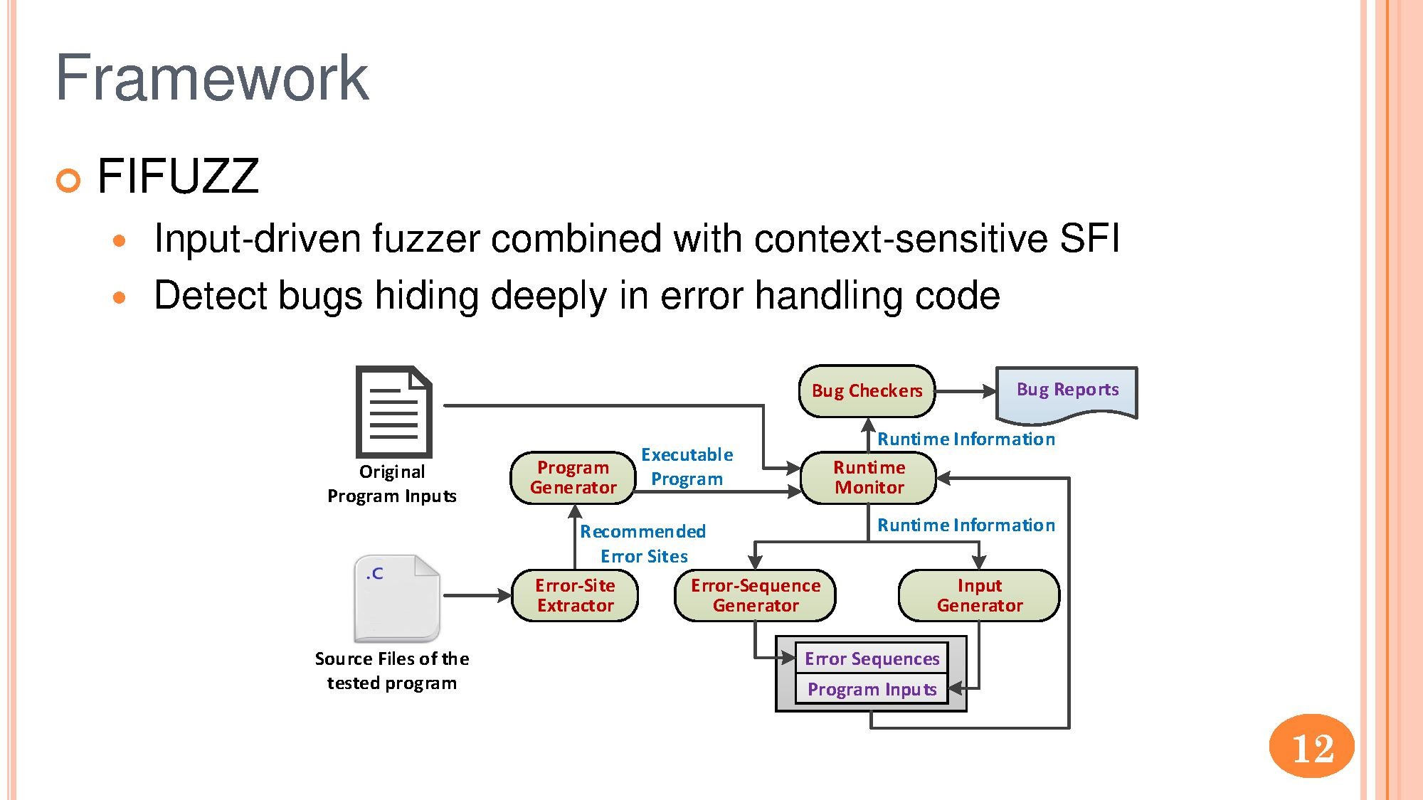

Slide 14
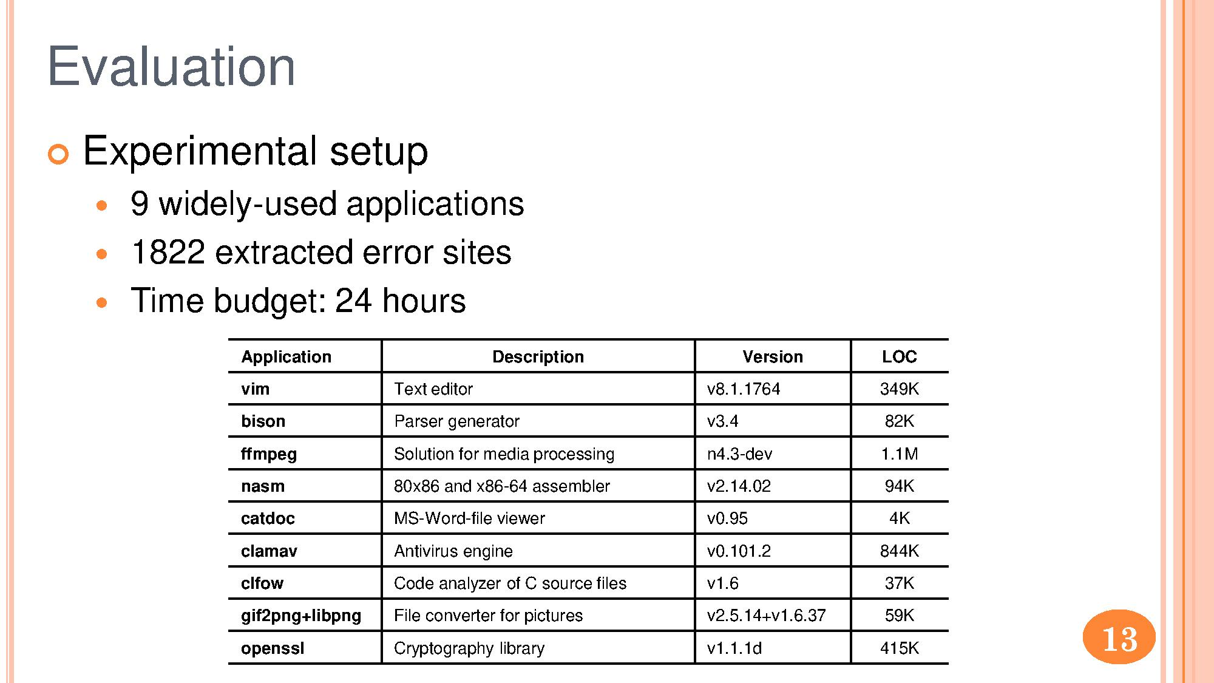

Slide 15
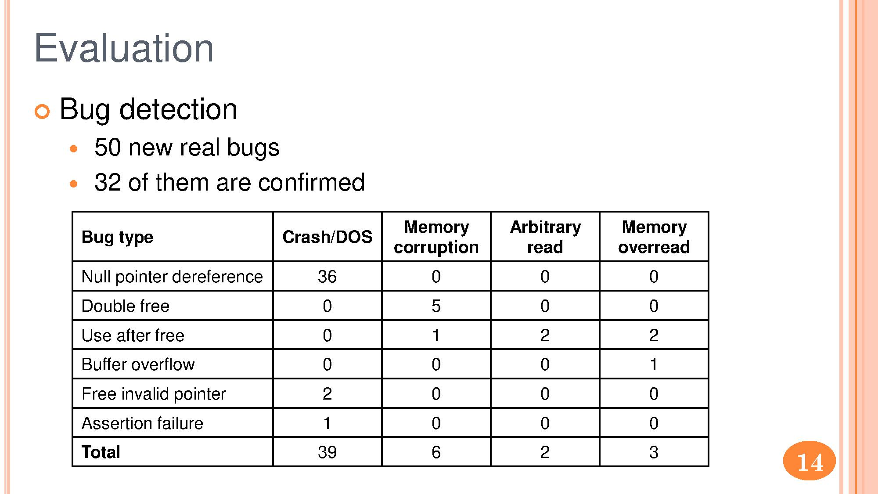

Slide 16
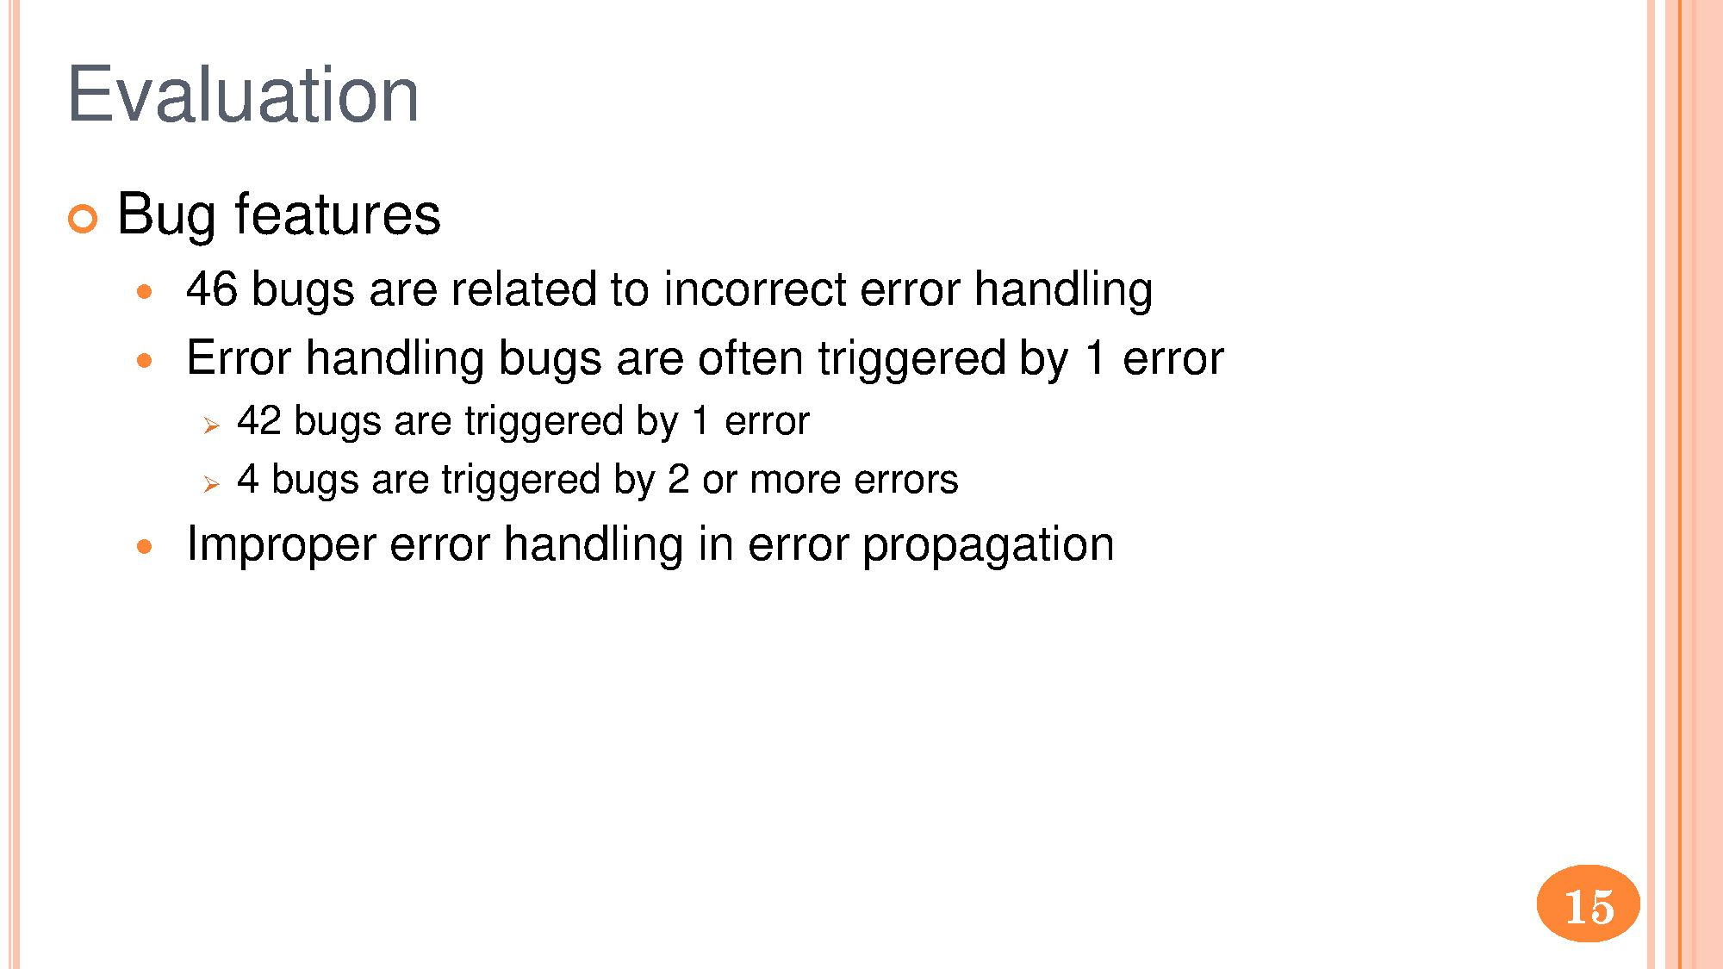

Slide 17
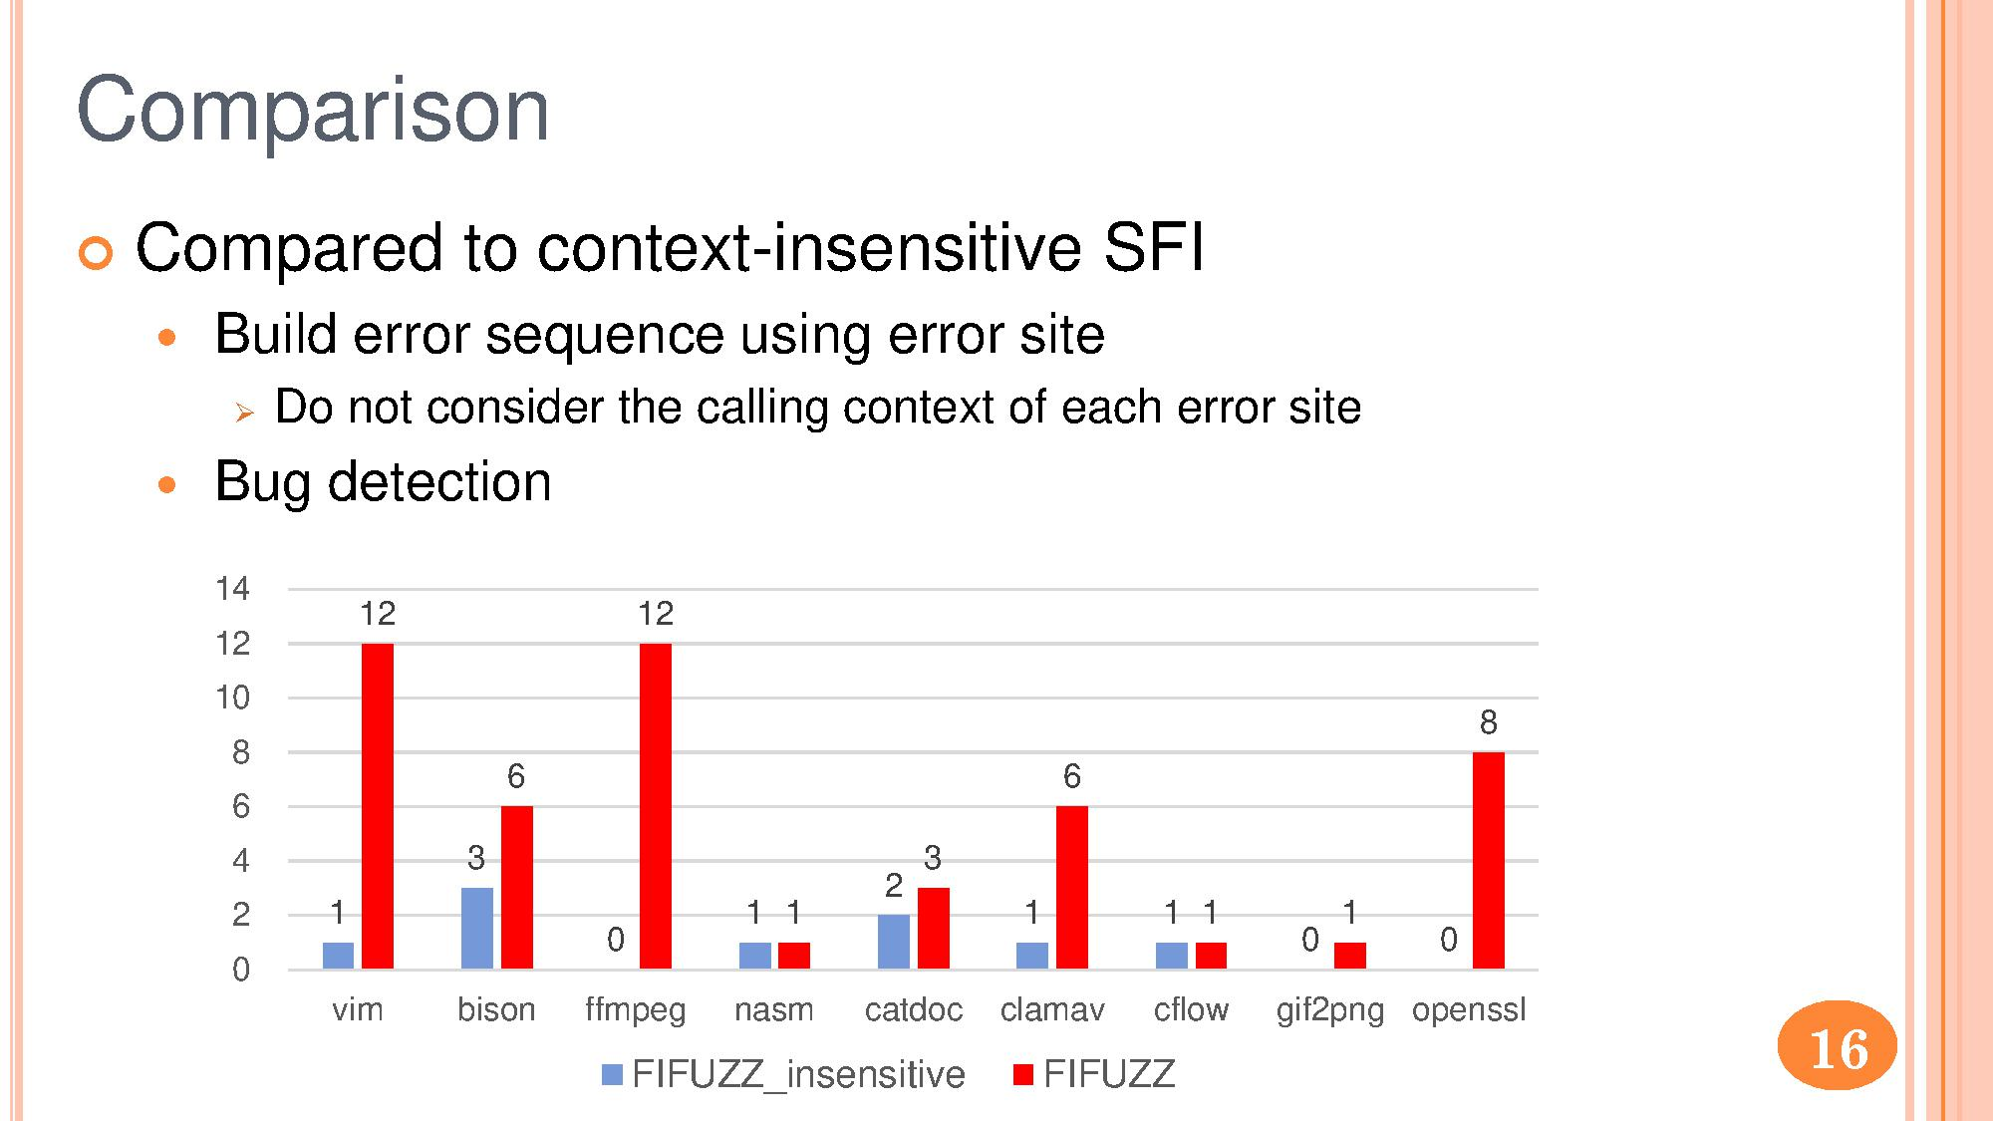

Slide 18
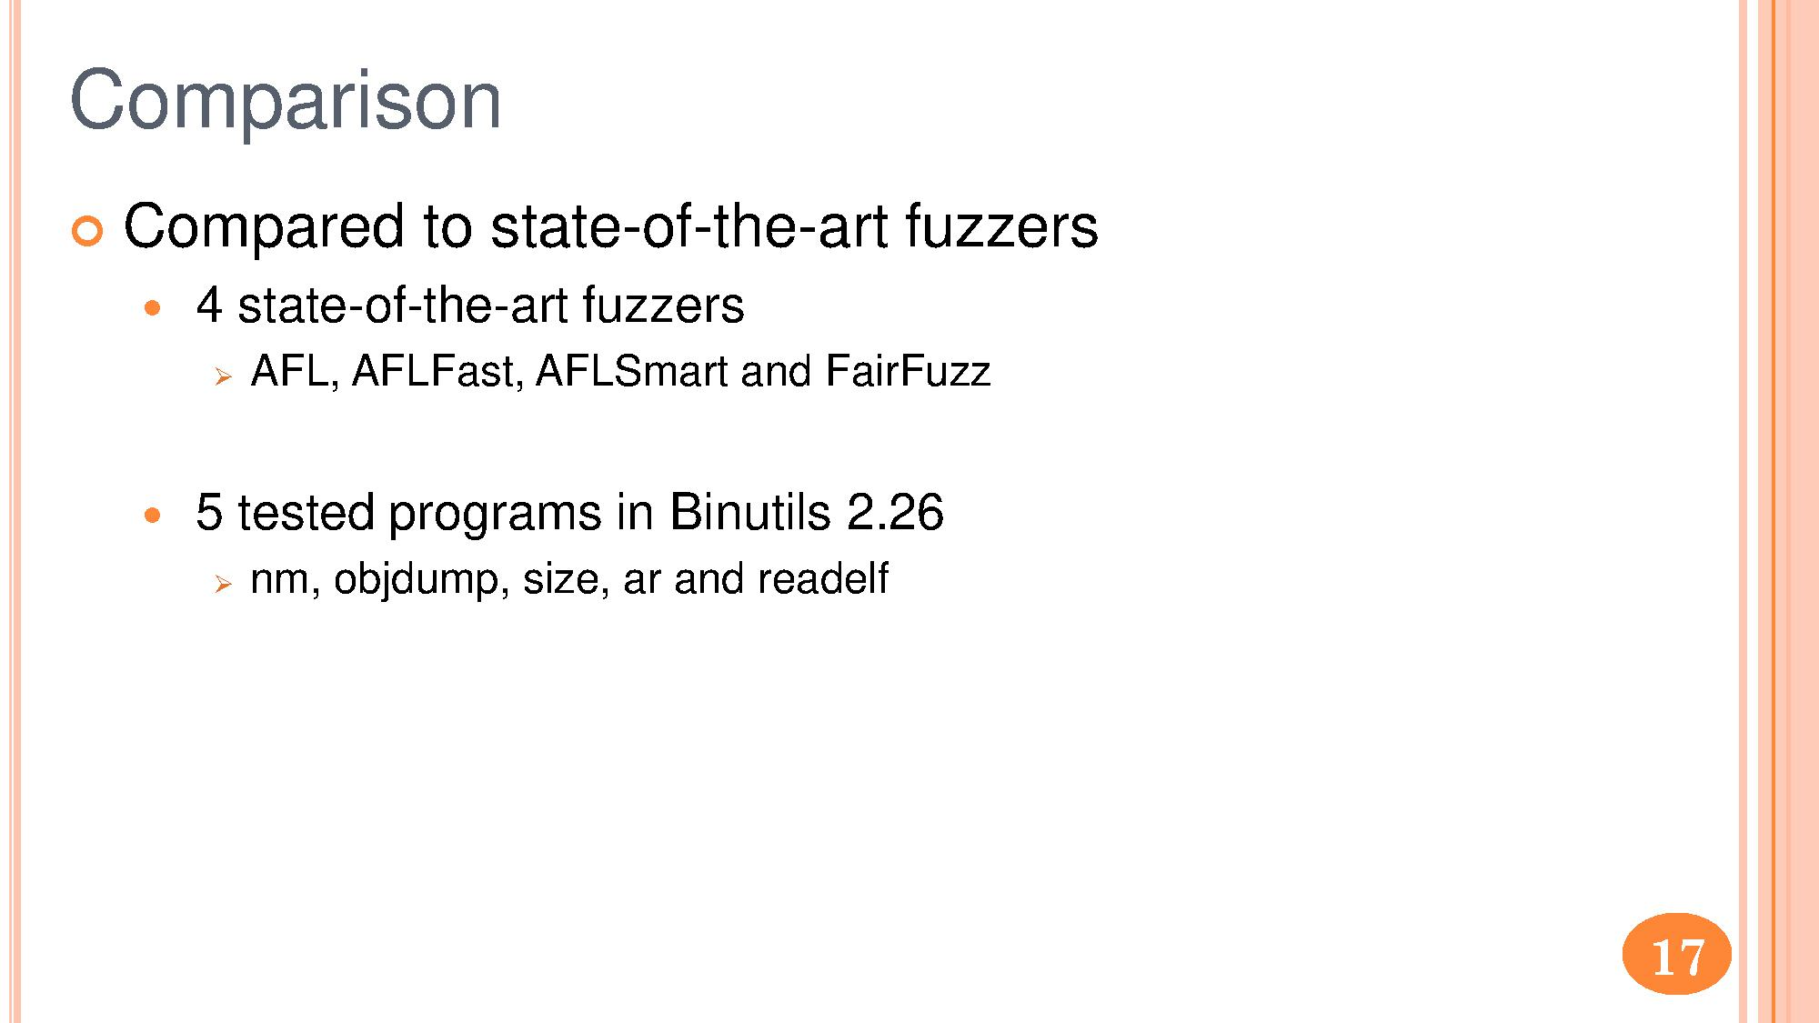

Slide 19
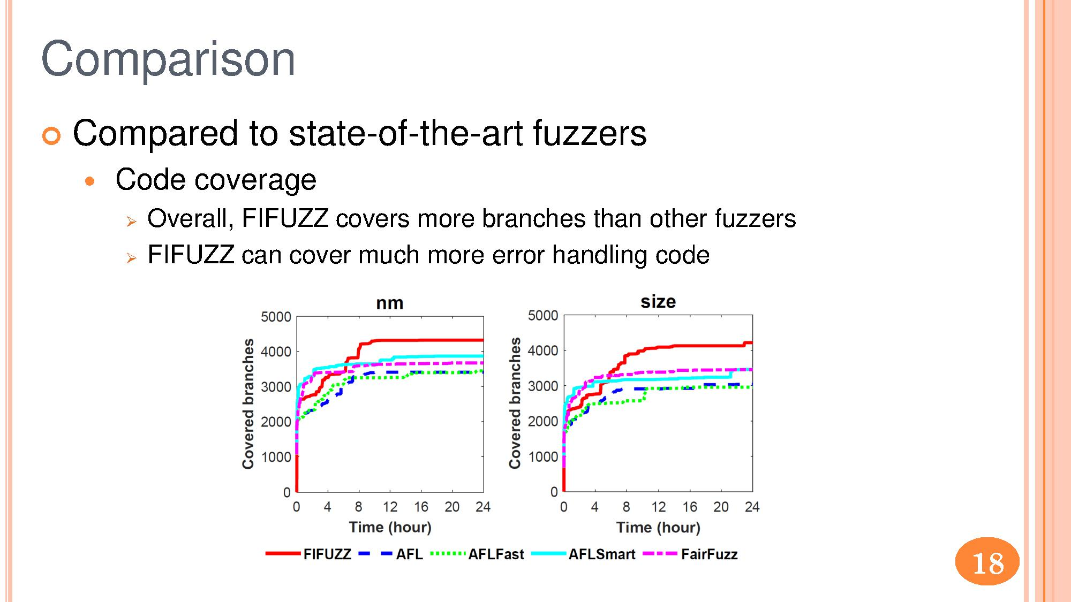

Slide 20
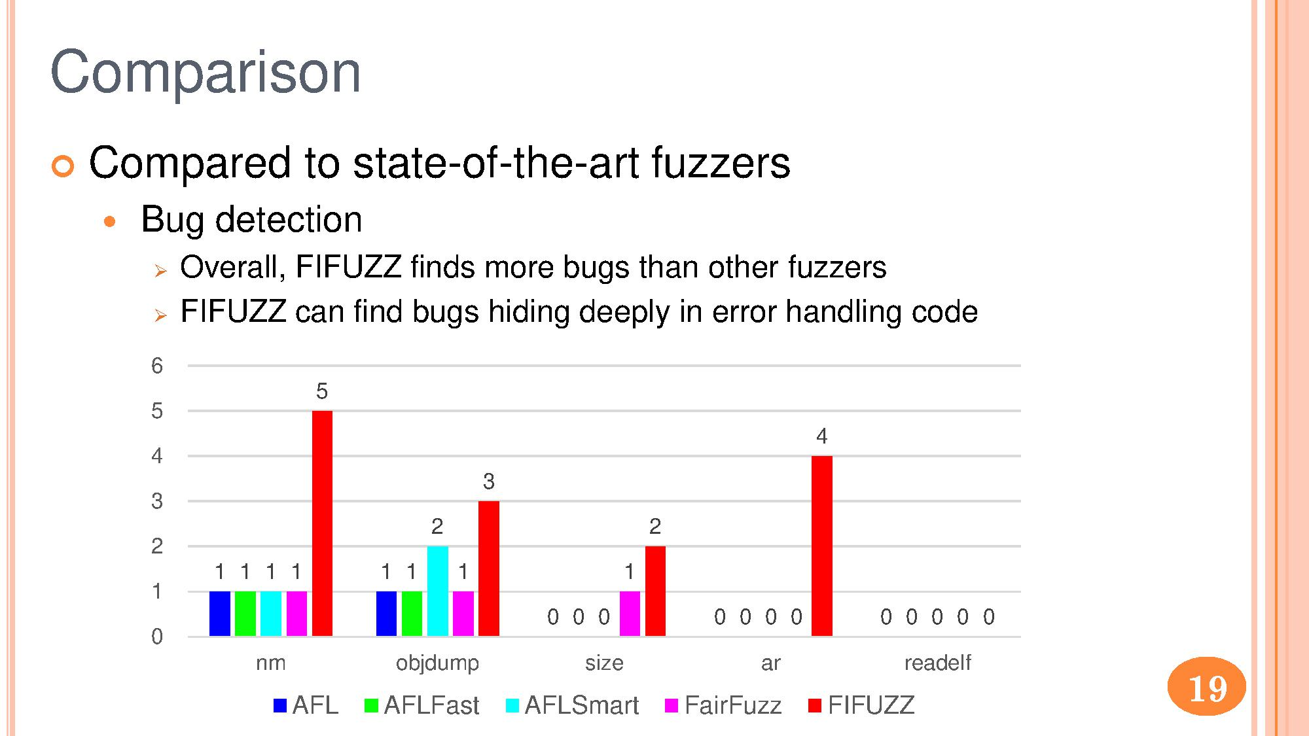

Slide 21
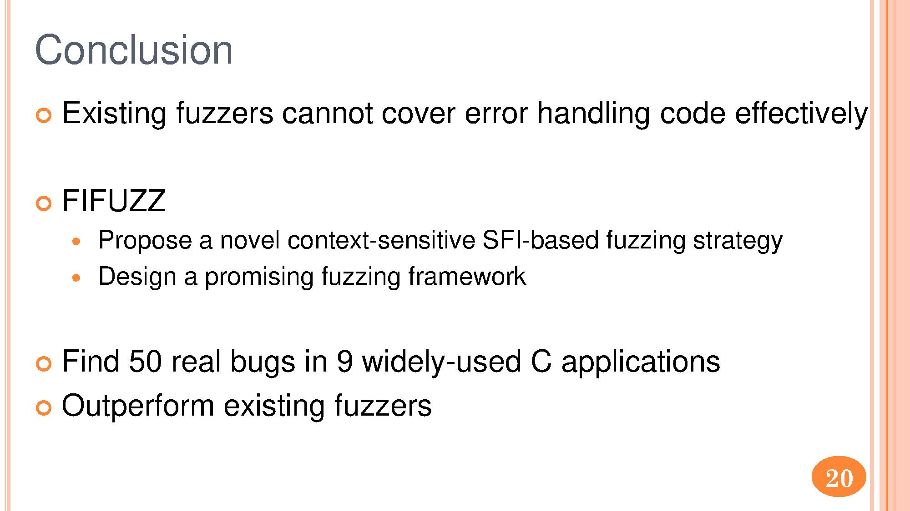

Slide 22


